Slide 1
動画配信からの逮捕者
しっかりシュール

Slide 2
概要
公開前の映画「ウルヴァリン: X-MEN ZERO」をPeerCastで配信
著作権法違反の疑いで逮捕
PeerCastを使用した事件での逮捕は初めて
容疑者 「違法という認識はあった。満足感のためやった」

Slide 3
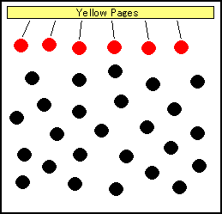
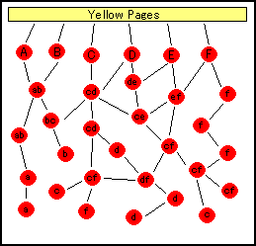
PeerCastとは
ピアツーピア方式のインターネット放送用ソフトウェア
簡単に言うと、サーバのいらないネットラジオ

Slide 4
今回の事件によって・・・
YPである、KPがサーバー停止
さらに、他のYPでは色々な制限がかかる
どうしてこうなった・・・

Slide 5
似たケース
Ustreamで同じような事件
今年3月21日
ボクシングの試合を無断で再配信
2,377人のユーザに閲覧させた
ボクシング企業Square Ringから訴えられる

Slide 6
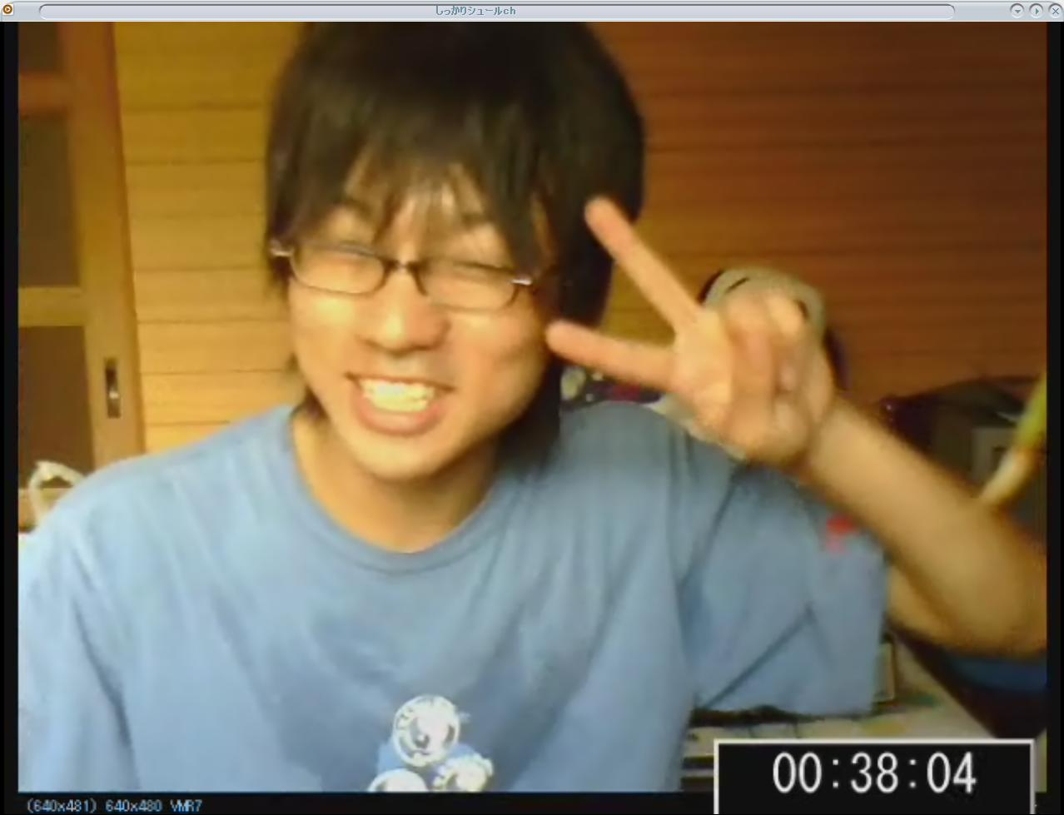
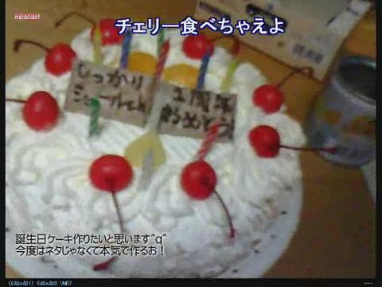
配信の種類
音声配信
雑談配信
カラオケ配信
ＢＧＭ配信・・・
動画付き
ゲーム配信
プログラム配信
料理配信
物作り配信
散歩、ドライブ・・・

Slide 7
配信、P2P自体は悪くないよ！
悪いことに使っちゃダメだぞ＾＾

